Slide 1
ДОУ Детский сад «Сказка» г. Игарка» Методическое дидактическое пособие по экологическому воспитанию Макет «Дерево «Времена года» Воспитатели: Горбунова Е.Ю. Сысоева С.А. г. Игарка 2018г.

Slide 2
Актуальность
Современный детский сад - это место, где ребёнок получает первоначальный опыт коммуникативных навыков взаимодействия с взрослыми и сверстниками. С введением ФГОС ДО одним из важных условий является правильная организация развивающей предметно-пространственной среды.
Развивающая предметно-пространственная среда - это система, обеспечивающая полноценное развитие детской деятельности и личности ребенка. Развивающим потенциалом должны обладать не только предметы среды, но и само пространство должно нести развивающую функцию. И под пространством понимается не только пространство группы, пространство всего детского сада.
Одной из основных задач при ознакомлении дошкольников с временными понятиями является формирование знаний о последовательности смены времен года. Дети должны понять и запомнить последовательность смены времён года.
Мы думаем в настоящее время, нет в дошкольном образовании педагога, который бы не обращался в изучении времён года к пособию "Дерево". Исполняются такие пособия разного размера, из различных материалов и прекрасно работают, как наглядный материал. Мы не являемся исключением и хотим предложить свой вариант использования такого пособия.

Slide 3
Цель данного пособия
формирование у детей дошкольного возраста представлений о сезонных изменениях в природе, о временах года.

Slide 4
Задачи
Обучающие: формировать знания об особенностях времен года, их основных признаках, сменяемости, периодичности и цикличности; закрепить умения сравнивать, находить сходства и различия; формировать навык составления творческого рассказа о сезонных изменениях природных явлений, животных, птицах и т.д.
Развивающие: расширять кругозор, развивать речь, внимание, память, наглядно - образное и словесно-логическое мышление, воображение, сенсорное восприятие, мелкую моторику; стимулировать творческую активность детей.
Воспитательные: воспитывать интерес, любовь и бережное отношение к природе; воспитывать у детей эмоциональное, положительное отношение к природе, умение видеть прекрасное в разном времени года.

Slide 5
Теоретическая часть
Дидактическое пособие «Времена года» — это совокупность дидактической и словесной игры, оно охватывает многообразие различных игр, и имеет наглядность. Пособие предназначено для использования в детском саду с детьми дошкольного возраста от 1,5 до 7 лет и в помощь педагогам.
Пособие многофункциональное, мобильное и очень легкое в использовании. Используются различные варианты игровых заданий и упражнений с учетом возрастных и индивидуальных особенностей детей. Ознакомившись с играми и усвоив их правила, дети могут самостоятельно и под руководством педагога проводить игры и вне занятия.
Пособие представлено в виде дерева. Дерево изготовлено из картона и цветных салфеток. Состоит из четырех частей, и соответствуют 4-м временам года. Каждый сектор – самостоятельная дидактическая игра для индивидуальной и групповой работы с детьми. Сектор весна представлен в виде весенних цветов, птиц и скворечников изготовленных при помощи цветной бумаги, прикрепленных с помощью ниток или на канцелярские иголки. Сектор лето в виде фруктов изготовленных из цветной бумаги, так же прикреплённых с помощью ниток и канцелярских иголок. Сектор осень в виде листьев, птиц из цветной бумаги. А зима в виде снежинок, снегирей и синичек, кормушки изготовленных из бумаги.
Игры с макетом востребованы детьми и способствуют всестороннему развитию личности ребёнка, развивая интеллектуальные качества, инициативу и волевое усилие. У детей повышается уровень любознательности, они задают вопросы, касающиеся предметов и явлений. Дети используют данный макет в соответствии с собственным замыслом, сюжетом игры, что способствует развитию творчества, воображения.
Игра – макет может обновляться новыми экспонатами: куклами в сезонных одеждах, фигурками животных, а так же сезонными атрибутами для использовании в различной игровой и занимательной деятельности.

Slide 6
Практическая часть
Дидактическая игра, основанная на использовании данного дерева, может включать в себя:
- ознакомление с сезонными явлениями и изменениями в живой и неживой природе;
- расширение и обогащение словаря детей;
- ориентирование в пространстве;
- ознакомление детей с цветом, формой, величиной;
- формирование элементарных математических представлений.

Slide 7
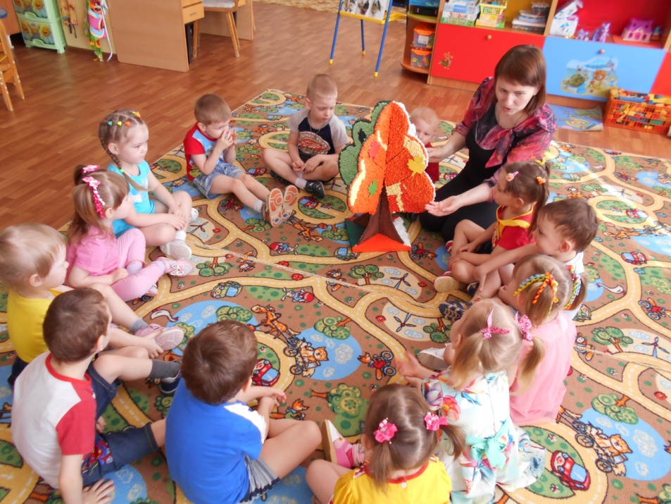
Формы работы
Беседы:
«Золотая осень»
Цель: развитие умения замечать изменений в природе,
становится холоднее, листья меняют окрас.
«Насекомые»
Цель: расширение представлений о насекомых.
«Полезные продукты»
Цель: закрепление представлений о вкусной и здоровой
пище(овощи фрукты).
«Красавица зима»
Цель: расширение представлений о характерных особенностях зимней природы(холодно, идёт снег, люди надевают тёплую одежду).

Slide 8
Формы работы
Дидактические игры:
«Когда это бывает?»
Цель: учить детей определять времена года по описанию характерных признаков времён года; рассказывать, опираясь на макет и собственный опыт.
«Что где находится?»
Цель: развитие умения правильно ориентироваться в пространстве. Закрепление понятия; вверху, внизу, слева, справа, над, под, около, между. Развитие умения объяснять свои ответы. Обогащение активного словаря; формирование грамматического строя речи; развитие связной речи.
«Большие и маленькие листочки»
Цель: Учить детей различать листочки по величине, закрепить понятия: большой – маленький.

Slide 9
Формы работы
Консультации для родителей:
«Весна- красна»
«Вот и лето пришло»
«Красавица зима»
«Учим детей любить зиму»
«Игры экологического содержания»
Цель: развивать творческий потенциал родителей, их компетентность в сфере экологического воспитания, показать на примерах, как с помощью игр экологической направленности можно учить детей беречь и охранять природу.

Slide 14
Заключение
Теперь это дерево не только украшает нашу группу, но и очень помогает детям в освоении программного материала. Этот макет используется нами как в индивидуальной , так и в групповой работе с детьми.
В ходе использования макета «Времена года» дети овладели такими понятиями как: «времена года», «признаки времен года», «погода», «растительный мир» и т.д. У детей расширились знания о признаках времён года, о последовательности жизненных циклов в природе, о тех закономерных изменениях, которые с ней происходят. Они узнали о том, что природа прекрасна во все времена года. Дети научились составлять описательные рассказы о временах года, используя картинки.
Работа по использованию макета будет продолжена с целью развития коммуникативного навыка у детей, воспитания бережного отношения к природе, дальнейшего формирования у детей навыков познавательной деятельности.

Slide 15
Список используемых источников
- Н.Н. Васильева Н.В. Новоторцева «Развивающие игры для дошкольников» 1997г.
- Н. Е. Вераксы, Т.С. Комарова, М.А. Васильева по программе «От рождения до школы» «Комплексные занятия» 2012г.
- В.А. Дрязгулова «Дидактические игры для ознакомления дошкольников с растениями». 1981гг
- М.И. Лозбякова «Учимся правильно и чётко говорить».
- С. Н. Николаева «Парциальная программа «Юный эколог» 2016г.
- О.А. Соломенникова «Ознакомление с природой в детском саду» 2016г.
- «Изменения в природе: времена года. Наглядно- дидактический материал для детей дошкольного возраста»,Е.А. Пономарёва, С.А.Иванова
- Коломина Н.В. Воспитание основ экологической культуры в детском саду. – М.: ТЦ Сфера, 2003. – 144 с.
- Интернет ресурсы.

Slide 16
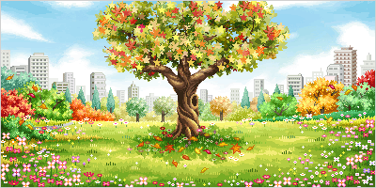
Благодарим за внимание

